Slide 1
Kyslík

Slide 2
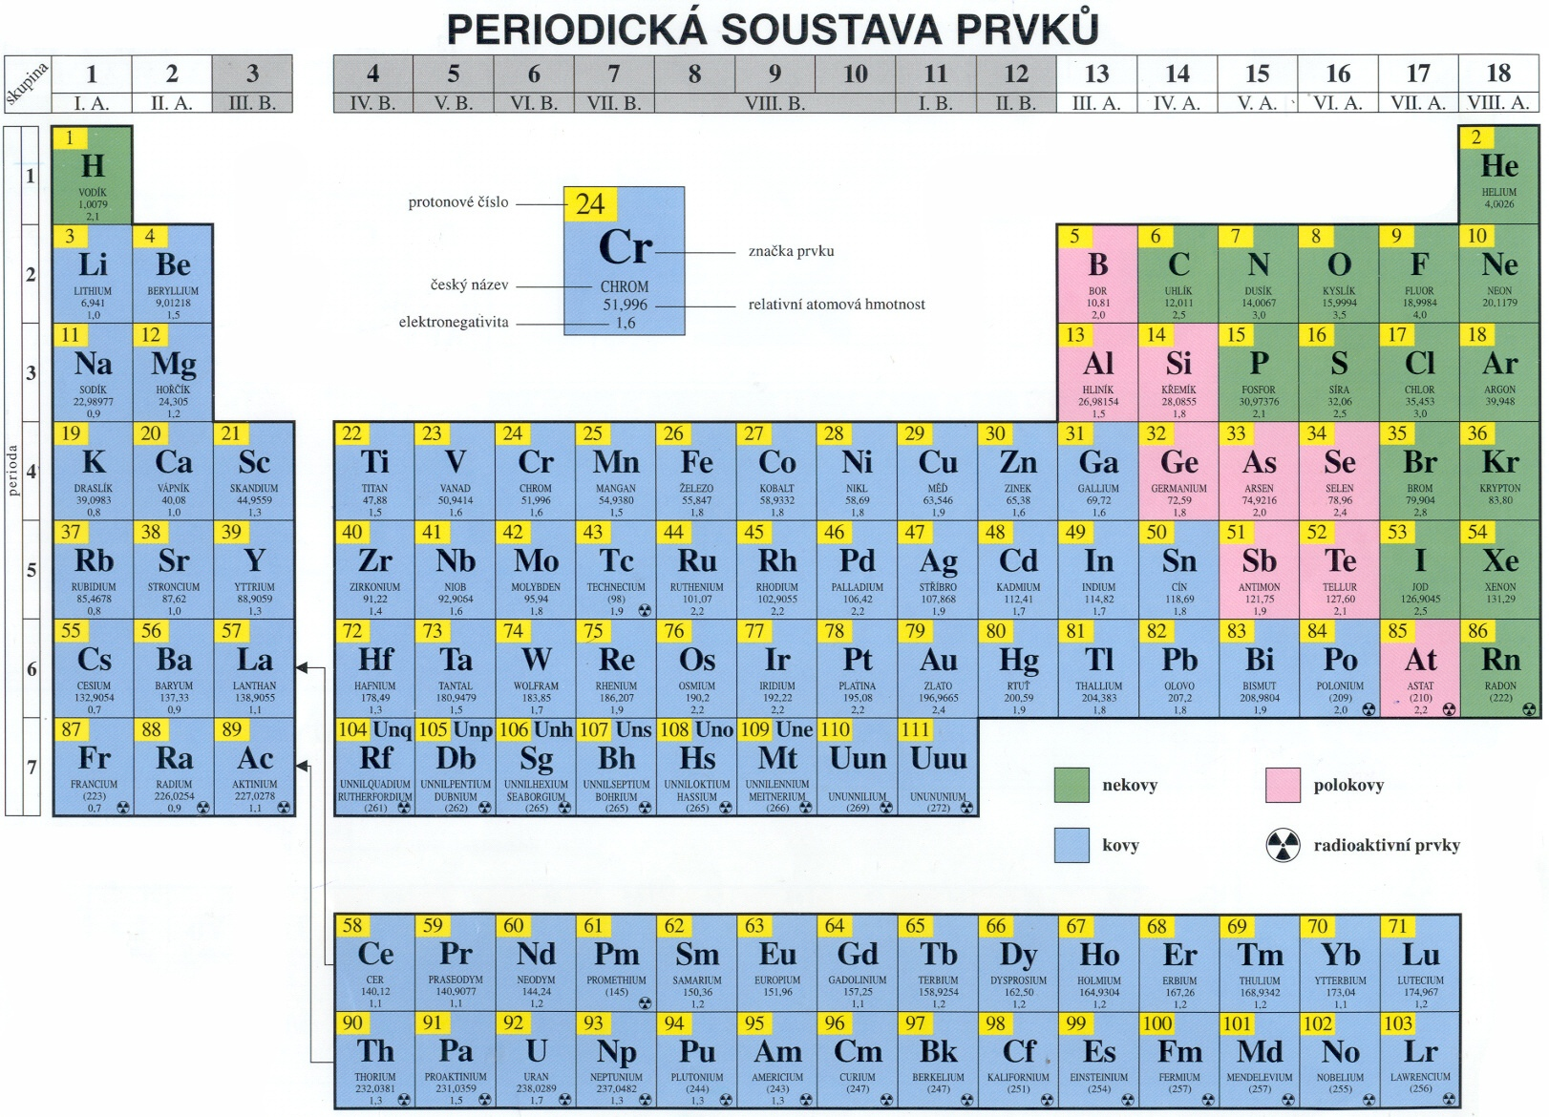
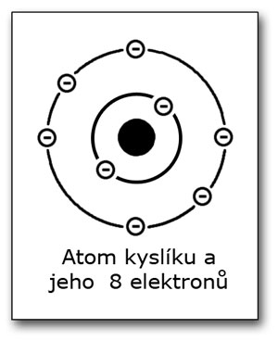
Kyslík
Chemická značka: O
Postaveni v periodickém systému:
  16.skupina (6. A skupina) a 2. perioda,
  p-blok
  nekov,
  chalkogeny (kyslík, síra, selen, tellur a polonium),
Elektronová konfigurace:
  protonové číslo kyslíku je 8 (₈O)
  → 8 elektronů v elektronovém obalu
  → 1s² 2s² 2p⁴

Slide 3
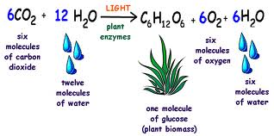
Kyslík
Výskyt a rozšíření:
  nejrozšířenější prvek na Zemi
  vyskytuje se volný (atmosféra 21 obj. %) i vázaný (hydrosféra a litosféra)
  nejrozšířenějším prvkem i na povrchu měsíce (44,6 %)
  biogenní prvek
  přírodní kyslík je směsí tří izotopů: ¹⁶ O (99,76 %), ¹⁷O (0,04 %) a ¹⁸O (0,2 %)
  radioaktivní izotopy existují, ale všechny mají krátké poločasy rozpadu
  vyskytuje se ve dvou alotropických modifikacích – dikyslík O₂ a ozon O₃
  v přírodě kyslík vzniká při ději zvaném fotosyntéza
    rovnice fotosyntézy:

Slide 4
Kyslík
Vlastnosti kyslíku:
  vysoká elektronegativita (3,5)
  kovalentní vazby uplatňuje kyslík ve sloučeninách s kovy i nekovy
  uplatňovat také π-vazebnou interakci

Slide 5
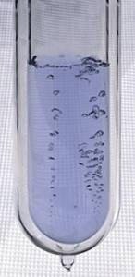
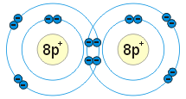
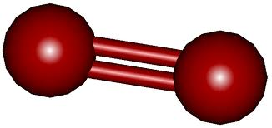
Kyslík
Vlastnosti kyslíku:
  dikyslík O₂ :
    je obtížně zkapalnitelný plyn bez barvy, chuti a zápachu
    bod tání: -218,8 °C za normálních podmínek
    bod varu: -182,97 °C za normálních podmínek
    kapalný a pevný je světlomodrý
    tvořen dvouatomovými molekulami

Slide 6
Kyslík
Chemická reaktivita:
  velmi reaktivní
  silné oxidační účinky
  známy sloučeniny se všemi prvky s výjimkou lehčích vzácných plynů
  přímo reaguje se všemi prvky s výjimkou halogenů, vzácných plynů a některých ušlechtilých kovů (většinou exotermickými reakcemi)
  jsou-li spontánní oxidační reakce provázeny vznikem světla, nazývají se hoření
  (http://www.youtube.com/watch?v=zZV1C19hwKw , http://www.youtube.com)

Slide 7
Kyslík
Výroba a využití:
  LABORATORNÍ PŘÍPRAVA
    Tepelný rozklad některých kyslíkatých solí a oxidů
      kyslíkaté soli: chlorečnan sodný/draselný (použití katalyzátoru: MnO₂), dusičnan sodný/draselný, a manganistan draselný
        2KClO₃ → 2KCl + 3O₂
        2KNO₃ → 2KNO₂ + O₂
        2KMnO₄ → K₂MnO₄ + MnO₂ + O₂
      oxidy: např. oxidu rtuťnatého a oxidu stříbrného
      2 HgO → 2 Hg + O₂ 2Ag₂O → 4Ag + O₂

Slide 8
Kyslík
Výroba a využití:
  LABORATORNÍ PŘÍPRAVA
    Tepelný rozklad některých kyslíkatých solí a oxidů
    Katalytický rozklad vodného roztoku H₂O₂ (použití katalyzátoru: MnO₂)
        2 H₂O₂ → 2 H₂O + O₂
      (http://www.studiumchemie.cz/pokus.php?id=54)
    Elektrolýza zředěného roztoku kys. sírové

Slide 9
Kyslík
Výroba a využití:
  LABORATORNÍ PŘÍPRAVA
  PRŮMYSLOVÁ VÝROBA
    Založena na frakční destilací kapalného vzduchu (dusík s bodem varu -196°C je těkavější než kyslík vroucí při -183°C).

Slide 10
Kyslík
Výroba a využití:
  Používá se:
    při oxidačních procesech a spalování
    při řezání a svařování kovů
    v lékařství (kyslíkové stany, dýchací přístroje,…)
    k pohonu raket

Slide 11
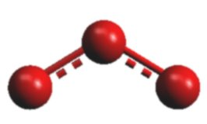
Kyslík
Jiné formy kyslíku:
  Ozon O₃
    molekuly jsou tvořeny třemi atomy kyslíku
    jedovatý, bezbarvý, v silnějších vrstvách modrý plyn charakteristického zápachu
    kapalný ozon je tmavě modrý, pevný je černo-fialový
    v přírodě se především nachází ve vyšších vrstvách atmosféry, kde vzniká působením UV záření na O₂
    ozonová vrstva (koncentrace ubývá)
    přízemní ozon (koncentrace roste)
    velmi reaktivní
    snadno se rozkládá za uvolnění atomárního kyslíku → silné oxidační účinky

Slide 12
Kyslík
Jiné formy kyslíku:
  Ozon O₃
    příprava ozonu – používají se tvz. ozonizátory
    použití:
      sterilizace vody
      čištění vzduchu
  Atomární kyslík O
    extrémně reaktivní
    jeho rce mají explozivní charakter
    jako účinné oxidovadlo se uplatňuje v horních vrstvách atmosféry

Slide 13
Sloučeniny kyslíku
Oxidy
  binární sloučeniny kyslíku s elektropozitivnějším prvkem
  rozdělení podle vlastností:
    kyselé oxidy
    bazické oxidy
    amfoterní oxidy
    neutrální oxidy
  lze dělit také podle struktury: oxidy iontové, polymerní, molekulové a podvojné

Slide 14
Sloučeniny kyslíku
Oxidy
  binární sloučeniny kyslíku s elektropozitivnějším prvkem
  rozdělení podle vlastností:
    kyselé oxidy
      zástupci: oxidy odvozené od nekovových prvků (CO₂, NO₂, SO₃, …) a oxidy kovů s vyšším oxidačním číslem než V (CrO₃, MoO₃, WO₃, …)
      Vlastnosti: některé rcí s vodou poskytují kyselinu, jiné jsou ve vodě nerozpustné a rozpouštějí se v zásadách za tvorby příslušných solí

Slide 15
Sloučeniny kyslíku
Oxidy
  binární sloučeniny kyslíku s elektropozitivnějším prvkem
  rozdělení podle vlastností:
    kyselé oxidy
    bazické oxidy
      zástupci: oxidy s elektropozitivními prvky (Na₂O, CaO, MgO, BaO,…)
      vlastnosti: s vodou reagují za vzniku hydroxidů; nerozpustné ve vodě s kyselinami reagují za vzn. solí

Slide 16
Sloučeniny kyslíku
Oxidy
  binární sloučeniny kyslíku s elektropozitivnějším prvkem
  rozdělení podle vlastností:
    kyselé oxidy
    bazické oxidy
    amfoterní oxidy
      zástupci: oxidy kovů s nižšími oxidačními čísly (např. ZnO)
      vlastnosti: rce s kyselinami i se zásadami za vzniku solí
      ZnO + H₂SO₄ → ZnSO₄ + H₂O
      ZnO + 2NaOH + H₂O → Na₂[Zn(OH)₄]

Slide 17
Sloučeniny kyslíku
Oxidy
  binární sloučeniny kyslíku s elektropozitivnějším prvkem
  rozdělení podle vlastností:
    kyselé oxidy
    bazické oxidy
    amfoterní oxidy
    neutrální oxidy
      zástupci: látky nereagující ani s kyselinami ani se zásadami
      příklad: CO, NO

Slide 18
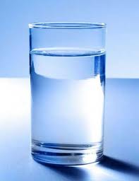
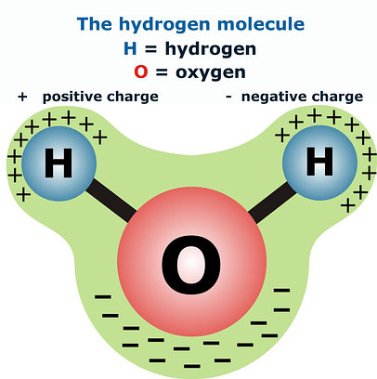
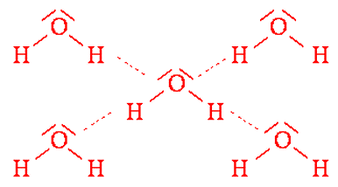
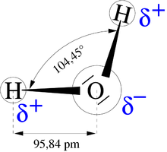
Sloučeniny kyslíku
Voda H₂O
  nejvýznamnější sloučenina kyslíku
  nejrozšířenější látka na Zemi
  vlastnosti:
    bezbarvá kapalina
    bez zápachu
    hustota při 3,75°C je 1,0 g.cm⁻³
  tvar molekuly vody:

Slide 19
Sloučeniny kyslíku
Voda H₂O
  Hydráty
    ve struktuře individualita vody zachována
    patří sem:
      Krystalová voda
          je vázaná v krystalech → krystalohydráty
          ovlivňuje fyzikální i chemické vlastnosti krystalu
          např. CuSO₄ . 5H₂O, Na₂SO₄ . 10H₂O
      Aquakomplexy
          [Cu (H₂O)₄]²⁺

Slide 20
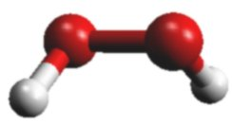
Sloučeniny kyslíku
Peroxid vodíku H₂O₂
  tvar molekuly:
  vlastnosti:
    bezbarvá sirupovitá kapalina
    obsahuje vodíkové můstky → polární rozpouštědlo
    silné oxidační účinky
2 I– + H₂O₂ + 2 H₃O⁺ → I₂ + 4 H₂O
    redukční účinky – vůči silným oxidovadlům
        Ag₂O + H₂O₂ → 2 Ag + H₂O + O₂
        2 MnO₄– + 5 H₂O₂ + 6 H₃O⁺ → 2 Mn²⁺ + 5 O₂ + 14 H₂O
    peroxidový anion (O₂²⁻) je extrémně silnou bází
    O₂²⁻ + 2H₂O → H₂O₂ + 2OH⁻

Slide 21
Sloučeniny kyslíku
Peroxid vodíku H₂O₂
  příprava: BaO₂ + H₂SO₄ → BaSO₄ + H₂O₂
  rozklad H₂O₂: 2H₂O₂ → 2H₂O + O₂
  sloučeniny - peroxid vodíku má charakter kyseliny → tvoří dva typy solí (M^{I}HO₂ a M₂^{I}O₂)
    peroxidy kovů alkalických zemin
    → příprava: 2M +O₂ →M₂^{I}O₂
  použití:
    bělicí prostředek v textilním, papírenském a potravinářském průmyslu
    v chemických syntézách
    v domácnosti slouží k odbarvování vlasů a jako desinfekční prostředek

Slide 22
Sloučeniny kyslíku
Hyperoxidy M^{I}O₂ { M^{I}(O₂)^{-I} }
  sloučeniny kyslíku s alkalickými kovy (vyjma Li)
  hyperoxidový aniont (O₂⁻) je silnou bází
  velmi ochotně reagují s vodou
  2O₂⁻ + 2H₂O 2OH⁻ + H₂O₂ + O₂
  M^{I}O₂ (M = K, Rb,Cs): vznikají přímou syntézou prvků
  NaO₂ : se připravuje za zvýšené teploty a tlaku rcí Na₂O₂ s O₂

Slide 23
Použité zdroje
Maraček, A . a Honza, J. Chemie pro čtyřletá gymnázia. Nakladatelství Olomouc, 1998.
https://is.muni.cz/auth/el/1431/podzim2008/C1441/publikace/ch11s01.html#d0e18215
Jiří Klikorka, Bohumil Hájek, Jiří Votinský. Obecná a anorganická chemie. Praha : SNTL - Nakladatelství technické literatury, 1989. ISBN 8071820555.
http://t1.gstatic.com/images?q=tbn:ANd9GcRqzaJJCCuo2ZoE6Jt2VHj97P2e9Tdbn_tGpzGcFW3f6zXOKzVC9c1NInYx
http://1-chemie.blogspot.com/2010/04/veronika-tomicova.html
http://www.chem-web.info/cz/doplnky/databaze-molekul
http://www.natur.cuni.cz/faculty/aktuality/media-s-nami-a-o-nas-zahada-horlaveho-vzduchu-1.-cro-leonardo-11.3.2011-1
http://www.diochi.cz/main/apar_redox.php
http://www.pi-voda.cz/voda.htm
http://cs.wikipedia.org/wiki/Voda
http://www.zschemie.euweb.cz/kyslik/kyslik5.html
http://www.dentalcare.cz/odbclan.asp?ctid=76&arid=1067
http://kekule.science.upjs.sk/chemia/ucebtext/KUCH4/vodikova%20vazba.htm
http://www.youtube.com/results?search_query=v%C3%BDroba+kysl%C3%ADku&oq=v%C3%BDroba+kysl%C3%ADku&aq=f&aqi=&aql=&gs_l=youtube.3...2818.6551.0.7569.14.11.0.3.3.0.95.823.11.11.0...0.0.
http://www.studiumchemie.cz/pokus.php?id=54
http://clanky.rvp.cz/clanek/c/G/12507/VIRTUALNI-HOSPITACE---CHEMIE-VLASTNOSTI-VODIKU-A-KYSLIKU-V-POKUSECH.html/
http://www.youtube.com/watch?v=zZV1C19hwKw

